Slide 1


Реалізація компетентнісного підходу до вивчення іноземної мови в умовах
Нової української школи
Тилятинська Н.М.,
вчитель англійської мови
Бучацького ліцею

Slide 2

Нова українська школа потребує нових підходів до навчання, які ґрунтуються на засадах педагогіки партнерства, співпраці між учнями та вчительством, відходу від авторитарної моделі комунікації, що вимагає переосмислення ролі і педагога, і учня.
Передусім, це орієнтація освітнього процесу на досягнення результату, що відображається ключовими компетентностями, але не обмежується ними.
Компетентності – це ядро знань, необхідних дитині, вміння їх застосовувати, навички для вирішення життєвих проблем, а також ставлення і цінності, які потрібно засвоїти сучасній людині.

Slide 3
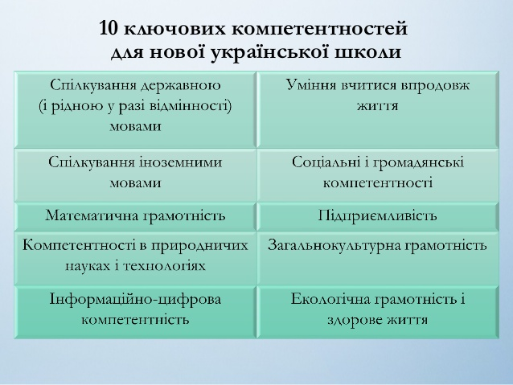

Slide 4
Формування ключових компетентностей учнів сприятиме:
Продуктивному засвоєнню навчального матеріалу та розвитку навичок його практичного використання;
Збагаченню соціального та комунікативного досвіду школярів;
Підвищення пізнавальної активності та мотивації навчання в учнів.

Slide 5
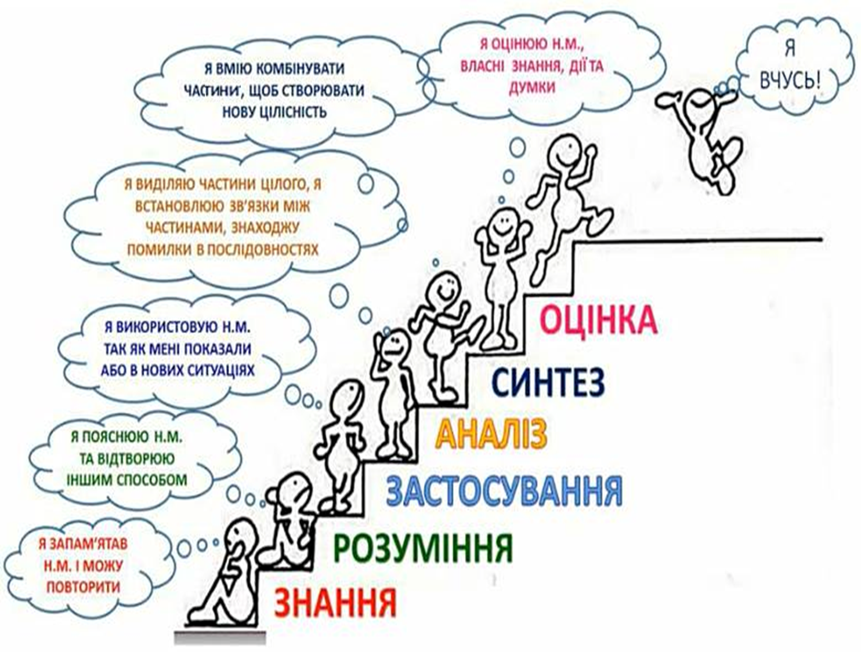

Slide 6
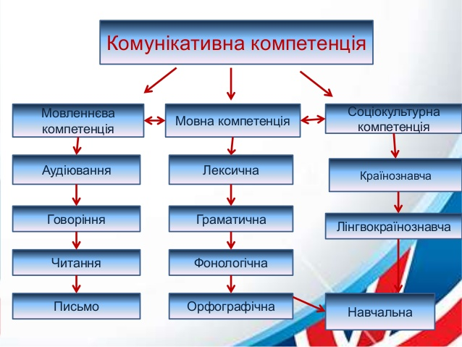
Головною метою вивчення іноземної мови є формування в учнів
комунікативної компетентності з урахуванням комунікативних умінь, сформованих на основі мовних знань і навичок, оволодіння вміннями й навичками спілкуватися в усній і письмовій формі з урахуванням мотивів, цілей та соціальних норм мовленнєвої поведінки в типових сферах і ситуаціях.

Slide 7
Інноваційні форми роботи,методи та технології
для реалізації компетентнісного підходу
у новій українській школі
Елементи особистісно-орієнтованого навчання
Елементи проектних технологій
Елементи технологій критичного мислення
Елементи комп’ютерних технологій
Інтерактивні технології
Комунікативно-ігрові технології

Slide 8
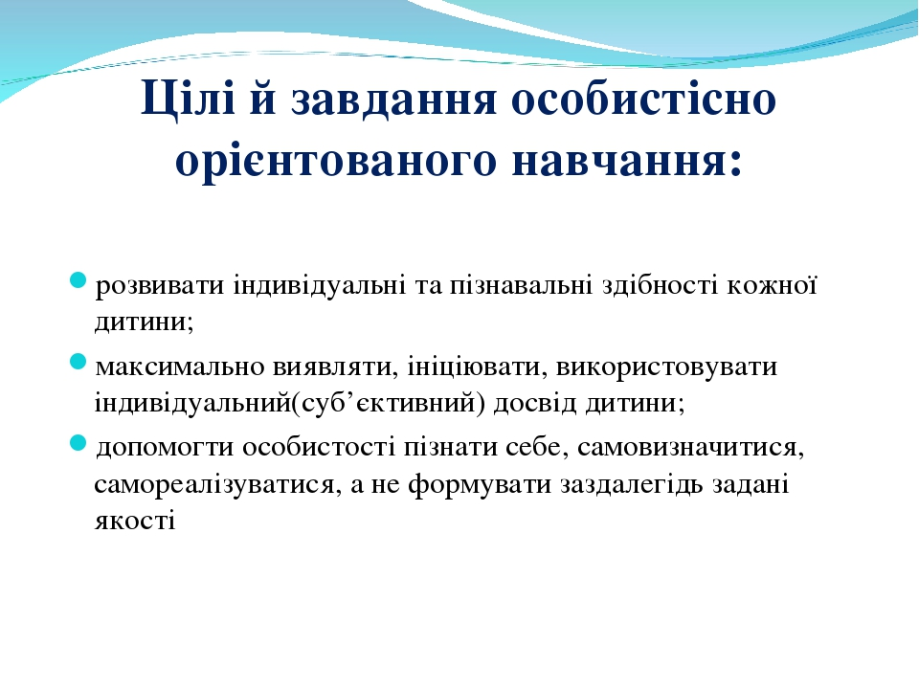
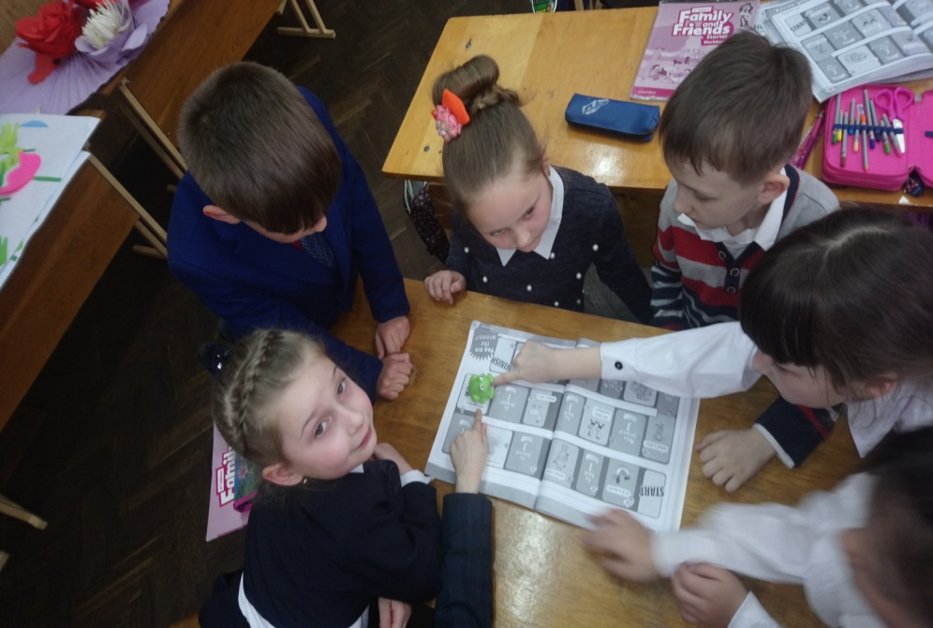
"Вчитись легко, коли вчитись цікаво”

Slide 9
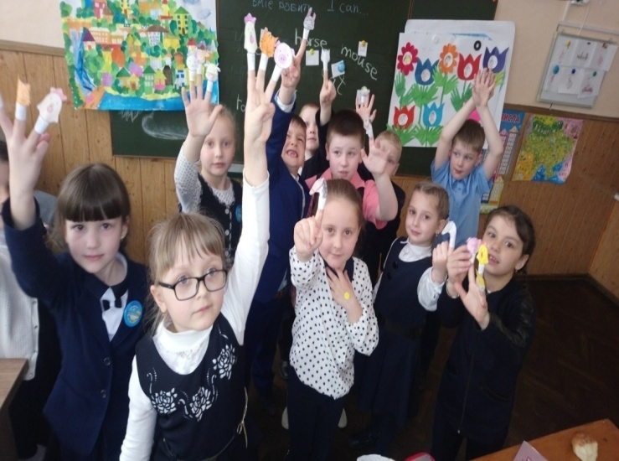
Що являють собою проектні технології?
З точки зору учня- це можливість робити щось цікаве самостійно,в групах.
Це діяльність, яка дозволяє:
Проявити себе,
спробувати свої сили,
використати свої знання;
Направити знання івміння на вирішення проблеми,коли результат носить практичний характер;
Принести користь,
показати досягнутий результат.

Slide 10
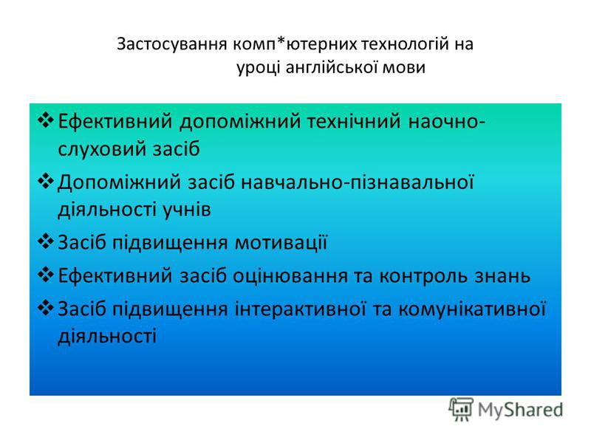



Slide 11
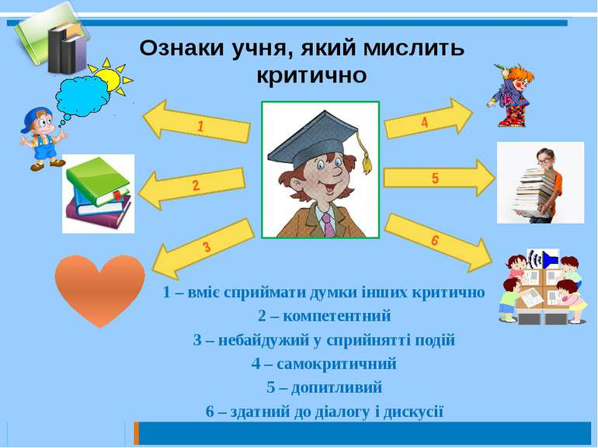
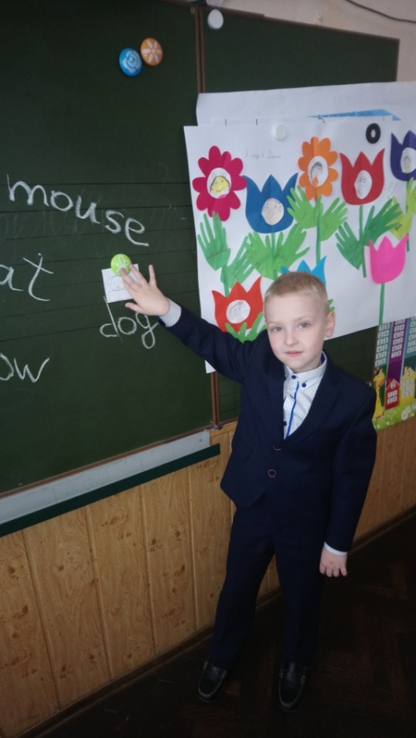

Slide 12
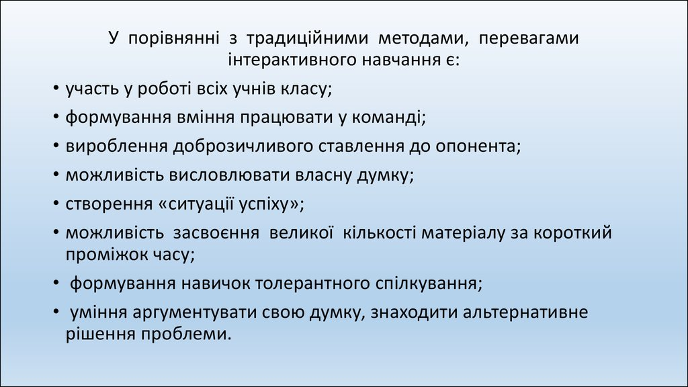
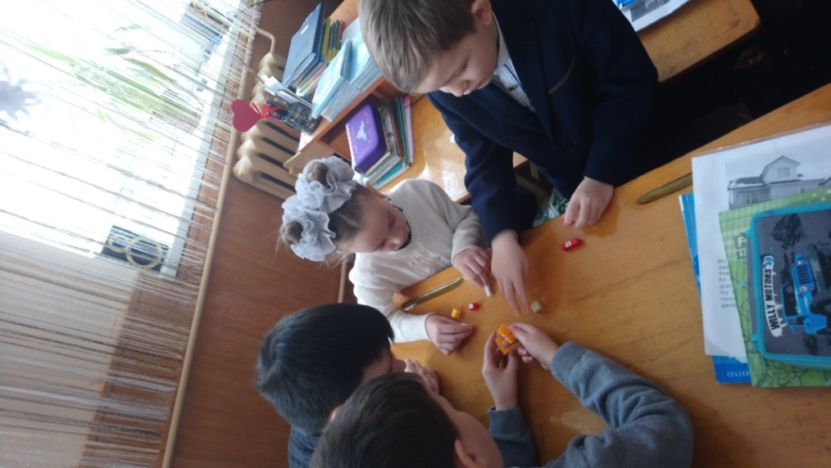

Slide 13
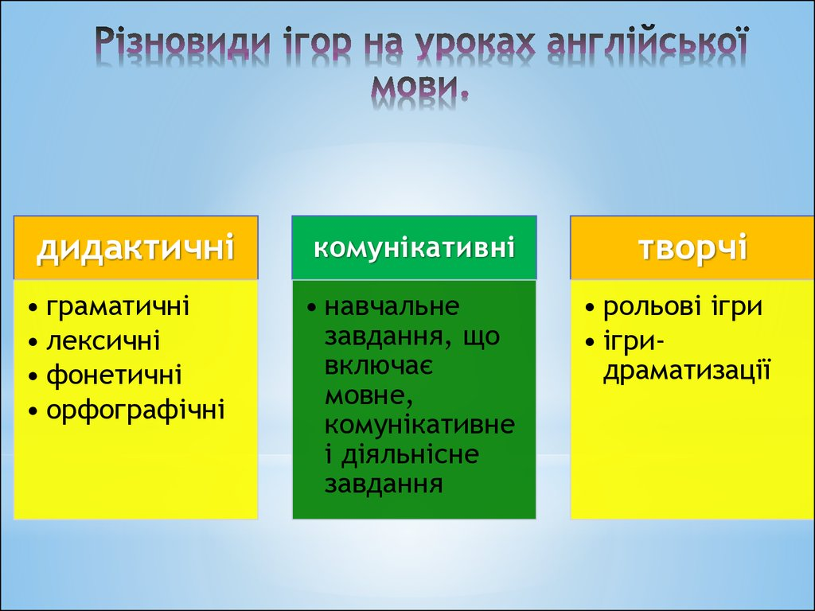
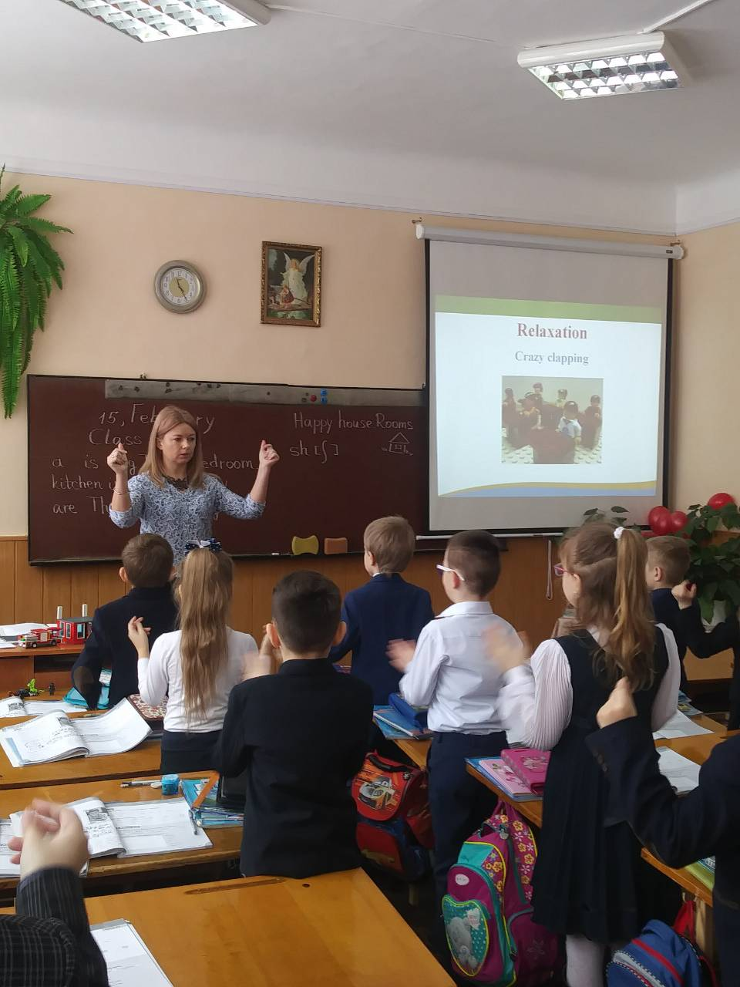
Основним підхідом до вивчення іноземної мови в умовах Нової української школи є комунікативно-ігровий метод навчання.

Slide 14


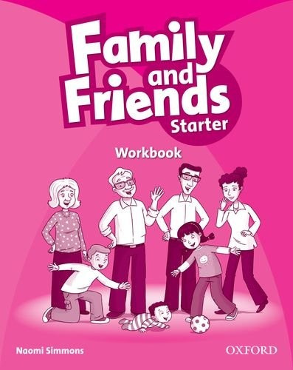
Якими повинні бути підручники у початковій школі?
У початковій школі важливо зацікавити учнів вивченням іноземної мов, викликати в них позитивне ставлення до предмета, вмотивовувати необхідність і значущість володіння іноземною мовою як неповторним засобом міжкультурного спілкування.
Підручники, як основні носії змісту навчання повинні сприяти вихованню комунікативних потреб у пізнанні інших країн і народів, у пошуку друзів не тільки для спілкування, а й для розв’язання певних проблем власної життєдіяльності. Комунікативна, освітня, виховна і розвивальна цілі оволодіння змістом реалізуються через навчальні тексти й діалоги як основні мовленнєві одиниці.

Slide 15

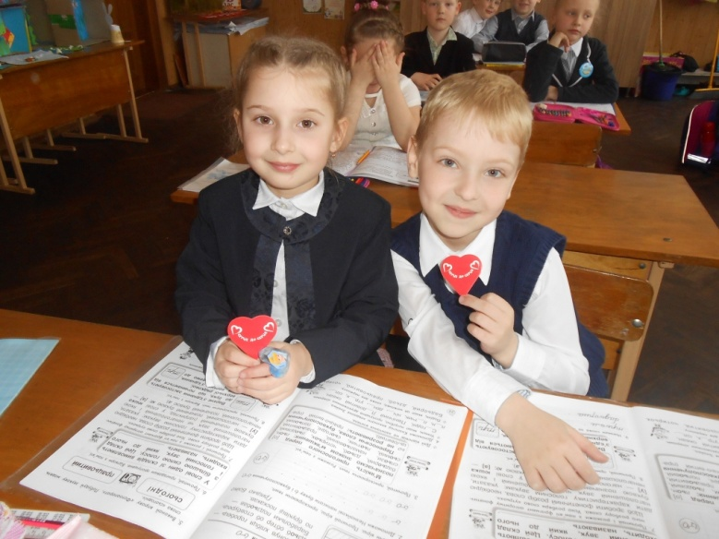

Slide 16
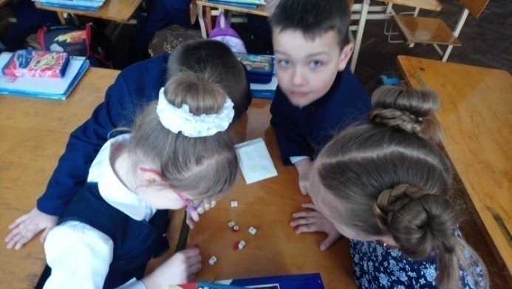


Slide 17

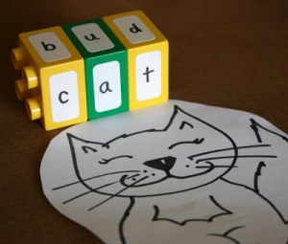
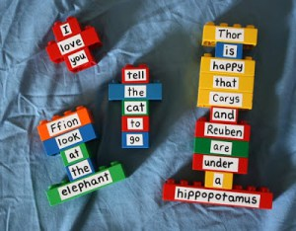
1. Наклеївши на кожну частину конструктора англійські літери, ви можете повторювати з дитиною алфавіт: дитина з’єднує великі літери з маленькими.
2. Використовуючи ті самі літери алфавіту, ви можете повторювати з дитиною відомі їй слова: ви називаєте певне слово, а дитині слід його скласти з конструктора. Також, дитина може підібрати і скласти правильне слово до певної картинки.
3. Пишемо або клеїмо слова, які відомі вашій дитині.
З ними їй слід скласти речення або й навіть цілу розповідь!

Slide 18


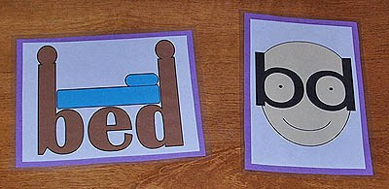
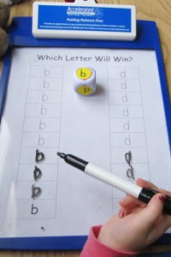
Попросіть вашу дитину скласти руки в кулачки з відігнутими великими пальчиками
. Відповідно вони стають схожими на наші літери b та d.
Покрутіть лівою рукою, кажучи b-b-b-b-b, а потім правою, повторюючи d-d-d-d-d.
Опісля, не забудьте попрактикуватись у читанні цих літер в словах. Наприклад:
bed deb bod bend bid bond
bad dab bold bind bud
2. Щоб краще запам’яталось, де літера b, а де літера d, запропонуйте дитині намалювати невеличкі постери як на малюнку,
які ви зможете повішати на видному місці. Вони слугуватимуть їй підказкою, доки вона не перестане плутати букви між собою.
Малюючи, не забувайте знову повторювати, де яка літера.
3. Пограйте з дитиною у гру: візьміть гральний кубик та наклейте на його гранях літери b та d,
а також листок паперу.
Поділіть його на дві колонки. Дитина кидаючи кубик, має назвати правильно літеру,
а потім вписати її управильну колонку.
Далі порахуйте кількість букв у кожній колонці, та оберіть літеру переможця.

Slide 19
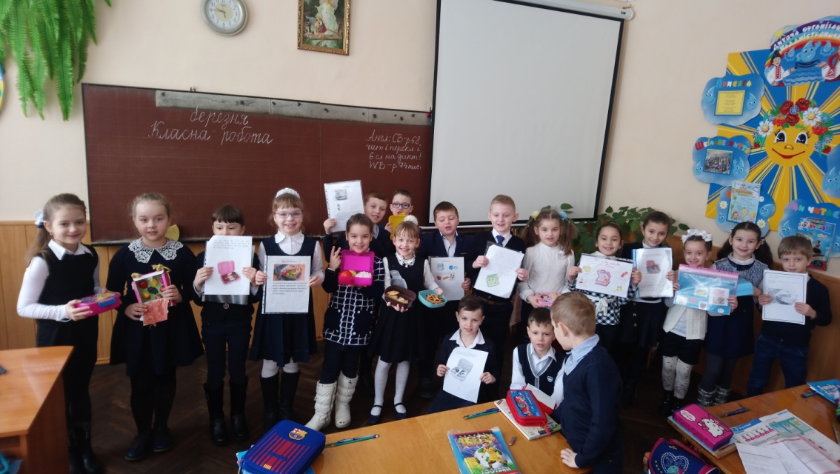
Практичні дослідження показують, що вивчення іноземних мов з раннього віку сприяє розвитку:
- інтелекту дитини в цілому
- розширенню обсягу пам’яті
-розвитку фонематичного та інтонаційного слуху.
І тільки за умови зазначеного вище, практична мета навчання дітей англійської мови, тобто формування елементарної комунікативної компетенції, яка складається з лінгвістичної, мовленнєвої, соціокультурної та загальнонавчальної компетенції, буде досягнута.

Slide 20
Airplane competition: First, have your Ss make some paper airplanes. Stand the Ss in a line and let them test fly their planes. For the competition, assign different classroom objects points (e.g. table 5 points, door 10 points, trash can 20 points). Ask a S a question and if s/he answers correctly then s/he can throw and try to hit one of the target objects to win points. This works well as a team game.
Apple Pass: Have all Ss sit in a circle. Use a fake apple and toss it to one S. But you must say one English word as you pass. The S then throws to another S and says a different English word. If the student you threw it to drops it, he/she is out. And the game keeps going until you have one winner. It can be played with different categories, such as Food, Animals, Etc. My students love it! (Submitted by Kim.S.)
Banana Race: Children just love this! It is basically a QUIZ game in which you ask children questions (Target Vocabulary) like: "What's this? What fruit is red and round? How many chairs are there in the classroom?" or the T simply draws items on the board, makes animal noises so that they guess. You can work with Ss or split the class into small groups/teams if you have a large class. The T draws on the board a race track and each team or S will be a BANANA waiting at the Starting Line. They will approach the Goal line as they answer each question. Each right answer equals a step towards the Goal Line. The BANANA who arrives there first, WINS!
Bang!: Materials: Small piece of paper, shoe box or coffee can. Write words on pieces of paper and fold them in half (sight words, vocab, blends etc.). Also add a few cards that say "BANG!". Ss take turns picking cards and if they read the word correctly they get to keep the word. If they draw a BANG! card they yell BANG! and then return all their cards (except the BANG! card) to the can/box. Very simple but the kids love it and there are many variations for the game!
Give me 5 In this language game, the teacher calls out a student to give 5 things on a given category in 30 seconds! This is a good activity for reviewing vocabulary.

Slide 21
Category Spin: Sit Ss in a circle. Spin a bottle or an arrow - the S that the arrow points to is first. The S needs to say a word from a pre-decided category. The next S will say last word plus his own and so on until it gets to the one who fails. For example: S1:"zebra", S2: "zebra cat", S3: "zebra cat dog"
Pictionary: Good for reviewing vocab. Pick a S and show him/her a picture or whisper a word into his/her ear. The S draws the picture on the board and the first S to guess the picture gets to draw the next picture. This can also be played in teams with a point system
Rope Jump: you need a rope for this one! Have Ss stand behind each other in a line. Hold a rope (have a S hold the other end) at a height that the Ss should be able to jump over. On the other side of the rope spread out some objects or flashcards and a box. Call out the name of one of the objects/flashcards to the first S. S/he has to jump over the rope, pick up the correct object and put it in the box. For other rounds you can hold the rope down low, so Ss have to crawl/roll under.
Shirt Game: Divide the children into two teams and give a man's shirt to each team. Be sure each shirt has the same amount of buttons down the front. At the signal, the first person on each team puts on the shirt and buttons all of the buttons down the front. The one who is buttoned-up first gets to answer the question you ask. Of course a question equals points. If the answer is incorrect, the person from the other team gets a chance to answer.
Time Bomb: you need a timer (such as an egg timer) for this exciting game. Set the timer, ask a question and then throw it to a S. S/he must answer and then throw the timer to another S, who in turn answers and then throws it to another S. The S holding the timer when it goes off loses a life. This can also be done with categories

Slide 22

Використані джерела https://www.ed-era.com/mon.htm nus.org.ua/ https://osvita.ua https://osvitoria.media https://englishteaching101.com https://www.teachingenglish.org.uk

